Slide 1


Pakkeforløp psykisk helse og rus
Nasjonal lanseringskonferanse
Notes:
Introslide står når publikum kommer inn i salen og ved hvert foredrag der det skal være generell konferansebakgrunn.
Brukes annenhver gang med bakgrunnsanimasjonen med mannen som snur på hodet.
Film i start

Slide 2
Kva er viktig for oss brukarar…
Ove Vestheim
Leder i Erfaringspanelet psykisk helse og rus, Helse Bergen

Slide 3

«De psykiske helsetjenestene skal understøtte den enkelte brukers autonomi, verdighet og mestring av eget liv, og være basert på frivillighet og respekt for den enkeltes ønsker og behov.»

Slide 4
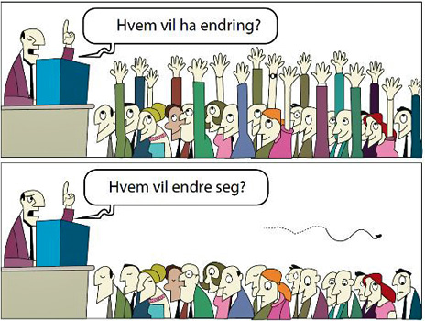
Sett frå eit brukerperspektiv
Pasienten skal få behandling på rett tid og rett nivå
Brukar- og pårørandeinvolveringa skal vere sterkt forankra
Ha med brukarrepresentant med i komitear og grupper i utviklinga av dette
Å ta på alvor symptoma frå somatisk sjukdom og få skikkeleg undersøking frå lege og spesialist
Viktig at pakkane fører til at det er lettare å få hjelp tidlig
«Jeg vil sørge for at alle ledere på alle nivåer følges opp og prioriterer dette arbeidet»
- Bent Høie, helseminister

Slide 5
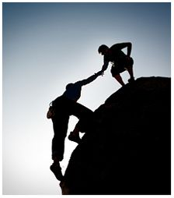
Kortare ventetid, komme fortare til
At ein ikkje treng diagnose, eller stille diagnose for å få eller gje hjelp
At diagnose kun vert sett på som døråpnar til betre helse og betre medisinsk hjelp
At utskrivinga vert planlagt allereie ved inntak ved eit sjukehus
Å skrivast ut til noko som gir meining
ROP – Behandling når pasienten er motivert for å ta imot hjelp
Ta heile livet mitt med i forståinga. Kva er viktig for meg? La meg få ha dei med i dialogen. Sett av tid til å snakke med oss saman
Brukarstyrte sengeplassar
Tillit til eigen behandlar og opplevelse av å bli møtt med respekt
Gje meg håp

Slide 6


